Slide 1
Внеклассное мероприятия, посвященное
150-летию открытия периодического закона Д.И.Менделеева.
Составитель: Чередниченко
Любовь Петровна- учитель химии

Slide 2
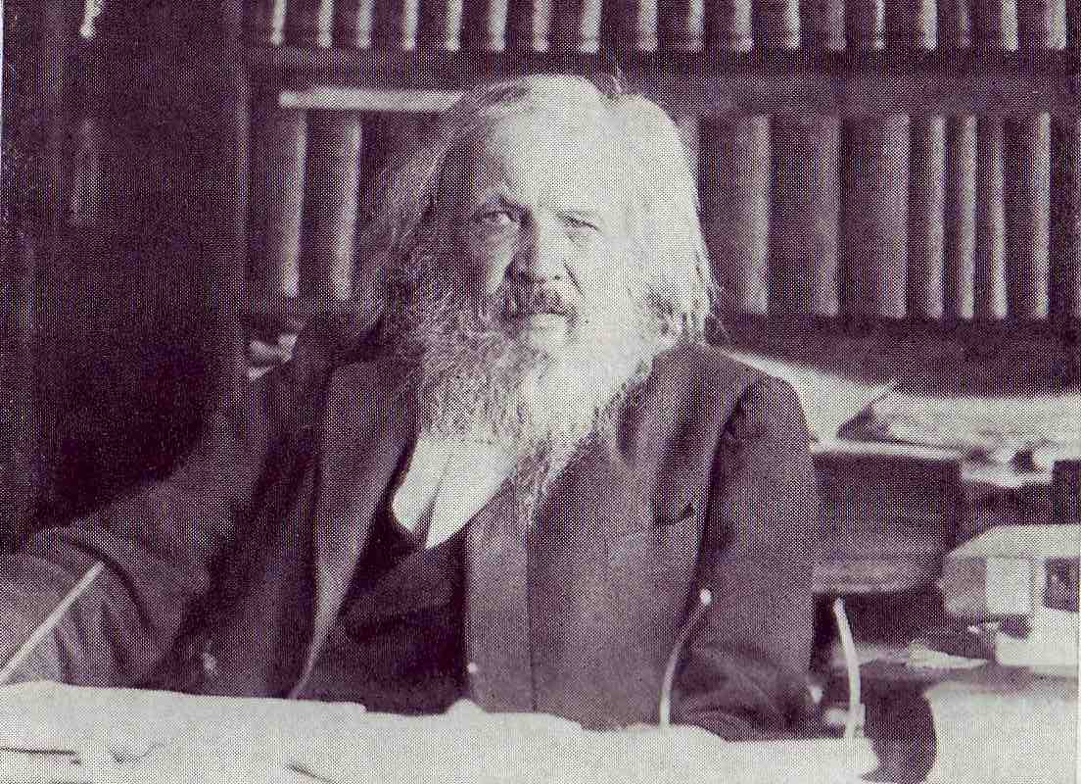
«Великий ученый- великое открытие»
В истории мировой науки запечатлены имена прославленных ученых, чьи открытия способствовали прогрессу наших знаний о природе, овладению ее тайнами, использованию на благо человечества. Среди них имя Д.И.Менделеева по праву занимает одно из первых мест.

Slide 3
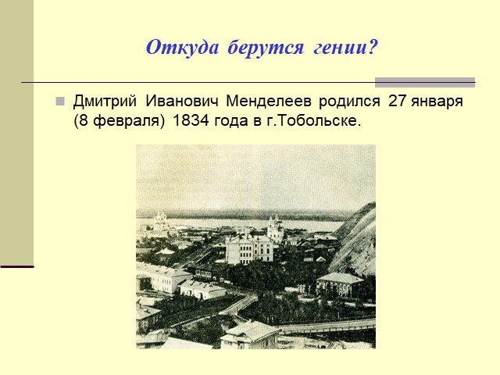
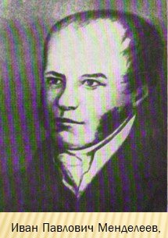
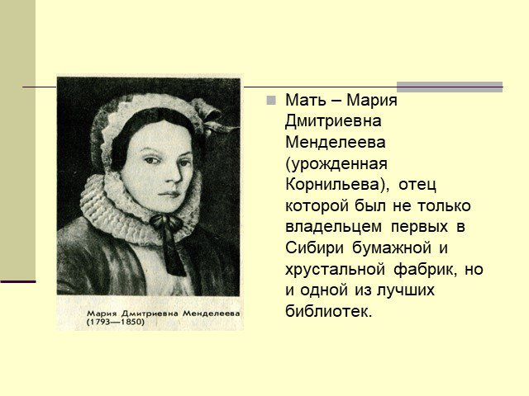
Дмитрий Иванович
Менделеев
Родился 27 января (8 февраля) 1834года в Тобольске в семье Ивана Павловича Менделеева , в то время занимавшего должность директора Тобольской гимназии и училищ Тобольского округа. В том же году отец Менделеева ослеп и вскоре лишился места. Вся забота о семье перешла тогда к матери Менделеева, Марии Дмитриевне, женщине выдающегося ума и энергии. Дмитрий был в семье последним, семнадцатым ребёнком.

Slide 4
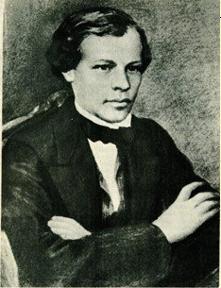
Жизненный путь великого гения
Дмитрий особенно обращал на себя внимание своими необыкновенными способностями и Мария Дмитриевна решила сделать все возможное для того, чтобы облегчить развитие его природных дарований, поместив его в Тобольскую гимназию.
Дмитрий особенно обращал на себя внимание своими необыкновенными способностями и Мария Дмитриевна решила сделать все возможное для того, чтобы облегчить развитие его природных дарований, поместив его в Тобольскую гимназию.

Slide 5
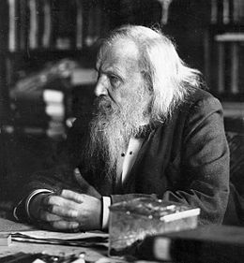
В 1861 г. Дмитрий Менделеев возвращается в Санкт-Петербург, издает замечательный по тому времени учебник: «Органическая химия».
В 1864 г. Менделеев был избран профессором Петербургского технологического института.
В 1865 г. защитил диссертацию «О соединениях спирта с водой» на степень доктора химии, а в 1867 г. получил в университете кафедру неорганической (общей) химии, которую и занимал в течение 23 лет. С этим периодом времени совпадает наиболее полный расцвет научного творчества и педагогической деятельности Дмитрия Менделеева.

Slide 6
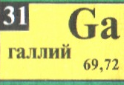

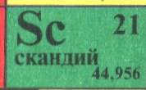
Открытие Периодического закона
Открытию периодического закона предшествовало накопление знаний о веществах и свойствах. По мере открытия новых химических элементов, изучения состава и свойств их соединений появлялись первые попытки классифицировать элементы по каким-либо признакам. В общей сложности до Д.И. Менделеева было предпринято более 50 попыток классификации химических элементов. Ни одна из попыток не привела к созданию системы, отражающей взаимосвязь элементов, выявляющей природу их сходства и различия, имеющей предсказательный характер.

Slide 7
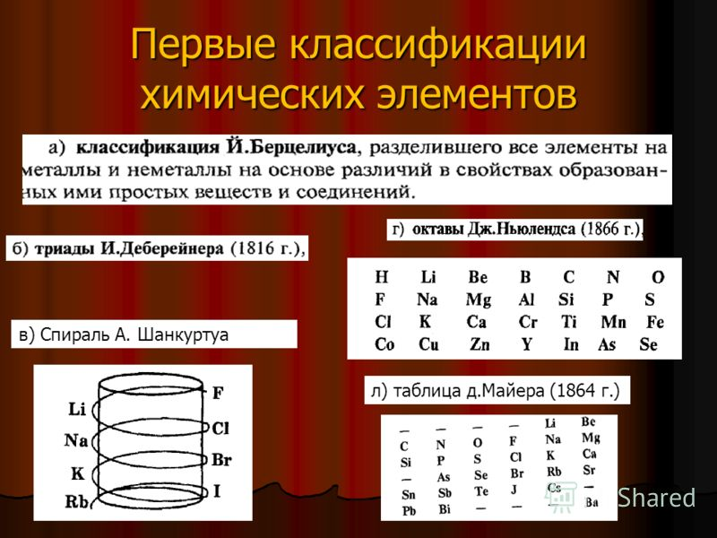
Первую попытку расположить элементы в порядке возрастания атомных весов предпринял Александр Шанкуртуа (1862), который создал «Теллуров винт», разместив элементы на винтовой линии.
Спираль Шанкуртуа

Slide 8
В 1866 году свой вариант периодической системы предложил химик и музыкант Джон Александр Ньюлендс, модель которого («закон октав») Октавы Ньюлендса
В этом же десятилетии появились ещё несколько попыток систематизации химических элементов; ближе всего к окончательному варианту подошёл Юлиус Лотар Мейер (1864).
ТТаблица Мейера

Slide 9
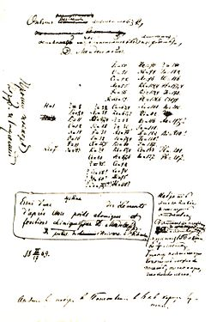
В основу своей работы по классификации химических элементов Д.И. Менделеев положил два их основных и постоянных признака: величину атомной массы и свойства образованных химическими элементами веществ. При этом он обнаружил, что свойства элементов в некоторых пределах изменяются линейно (монотонно усиливаются или ослабевают), затем после резкого скачка повторяются периодически, т.е. через определённое число элементов встречаются сходные.
Рукопись «Опыта системы элементов, основанной на их атомном весе и химическом сходстве».

Slide 10
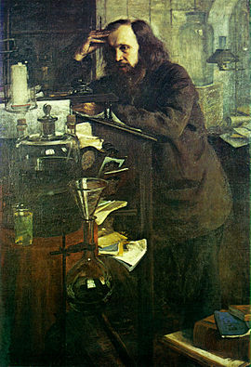
На основании своих наблюдений
1 марта 1869 г. Д.И. Менделеев сформулировал периодический закон, который в начальной своей формулировке звучал так: свойства простых тел, а также формы и свойства соединений элементов находятся в периодической зависимости от величин атомных весов элементов. Именно в этот день Д.И.Менделеев составил таблицу химических элементов.
В 2019 году исполнится 150 лет со дня открытия Периодического закона. И 185 лет со дня рождения Д.И.Менделеева.

Slide 11
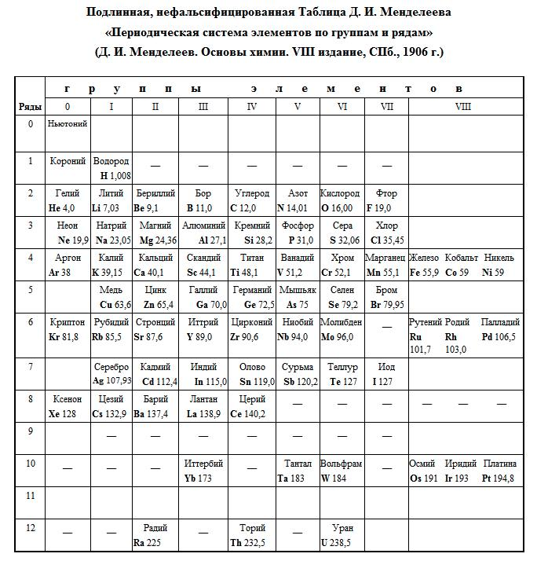
Открытый Д. И. Менделеевым закон и построенная на основе закона периодическая система элементов - это важнейшее достижение химической науки.

Slide 12
В 1887 г. Дмитрий Менделеев поднимается на воздушном шаре в Клину для наблюдения полного солнечного затмения. Он посвящает много внимания нашей нефтяной промышленности. В 1876 г. предпринимает путешествие в Америку (по поручению правительства) для ознакомления с постановкой там нефтяного дела, неоднократно посещает с той же целью и наши кавказские месторождения, ведет ряд любопытных работ по исследованию нефти.
В 1888 г. Д. Менделеев изучает экономическое состояние Донецкого каменноугольного района, выясняет огромное его значение для России и предлагает ряд мер для рационального использования бассейна.
В 1890 г. Менделеев покинул Петербургский университет при вынудивших его на это обстоятельствах.
В1907, 20 января (2 февраля) Д.И.Менделеев скончался от паралича сердца.

Slide 13
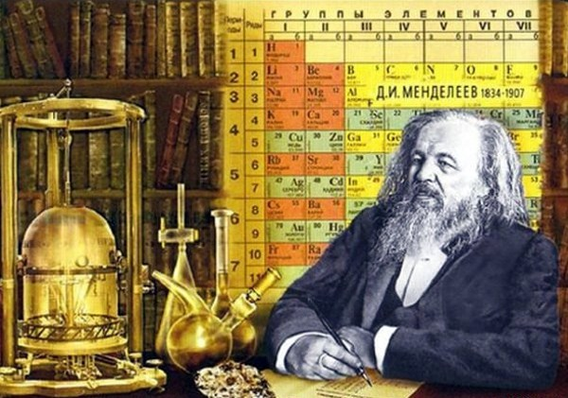
Д.И. Менделеев обладал всеми качествами талантливого ученого: даром научного предвидения, научной интуицией, умением обобщать, анализировать, делать верные выводы, постоянным стремлением к познанию неведомого. И что самое главное: ученый не считал науку обособленной. Д.И. Менделеев полагал, что научные открытия, в первую очередь, должны иметь практическое значение.

